Slide 1

날씨-만족도 기반의 제주도 관광지 추천
6조
이현창 김동훈 김호경 윤지혜

Slide 2
의미있는 여행을 위한 새로운 추천 스타일
분석배경 및 목적
필요한 데이터
분석 모델
[계획] 프로젝트 인원 소개
[계획] 프로젝트 일정
데이터 구성
데이터 전처리
데이터 분석
분석결과
예상결과
결 론
참고 문헌

Slide 3
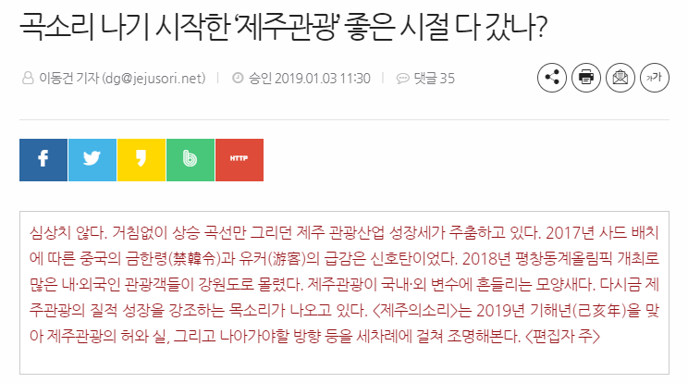
1. 분석 배경 및 목적
출처 : 제주의 소리

Slide 4
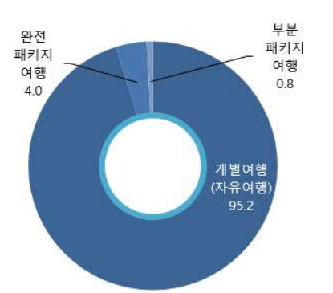
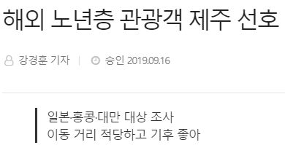

1. 분석 배경 및 목적
<2018년 제주 방문객 여행유형>
(Base : 전체, 단위 : %)
출처 : 제주신보
출처 : 2018년 제주특별자치도 방문관광객 실태조사 보고서
날씨와 거리에 따라 만족도가 높은
관광지를 추천할 수 있다면 어떨까?

Slide 5



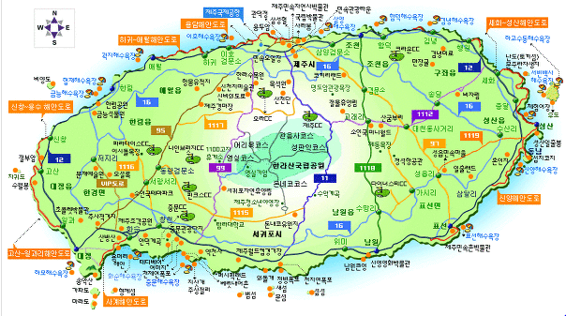

2. 필요한 데이터
기상청
Instagram
& Google Places
지도(출력용)
데이터
지난 1년간 날씨 데이터
Instagram 게시글 크롤링
Google Places 별점 데이터
관광지 위치 표시
현재 위치-관광지 거리 표시
제주도 분류별 관광지
제주도 관광지 위치
제주도 관광지별 방문객수
기타 등등
Notes:
어떤경로로 얻을 수 있나?

Slide 6
3. 분석 모델
날씨
만족도
방문객수
거리
IN
평균기온
평균풍속
IN
관광지
IN
관광지
IN
현재 위치
강수량
날짜
날짜
관광지 위치
지도학습
군집화(kmeans? Knn?), 분류
별점(Google Places)
게시글(Instagram)
거리 계산
OUT
3~4개의 날씨 그룹
OUT
날짜별 만족도
OUT
날짜별 방문객수
OUT
거리(소요시간, km)
추천 관광지
Notes:
변수: 날씨, 관광지 만족도, 거리
관광지 만족도
인스타와 구글 플레이스에서 평가된 별점 데이터를 가져와서
해당날짜의 만족도를 얻어낸다.
거리
Km 가 될지 소요시간이 될지는 미정
기온 강수량 풍속
관광지 – 방문객수, 위치, 만족도

Slide 7
3. 분석 모델
추천 관광지
IN
관광지
날씨 그룹
날씨
만족도
거리
만족도
방문객수
거리
지도학습, 사례기반, 예측
OUT
추천 관광지
Notes:
앞의 결과 값이랑 관광지를 넣어서
위의 여건을 충족하는 관광지를 추천할 것

Slide 8
3. 분석 모델
출력 예시 )
[1월 20일, 제주시 첨단로 241] 기준 추천하는 관광지
한라산
산굼부리
함덕해수욕장
삼성혈
성산일출봉
Notes:
결과출력
지도상으로 위치를 찍어줌

Slide 9

4. [계획] 프로젝트 인원 소개
이현창
김동훈
김호경
윤지혜
날씨 자료 수집 및 분석
날씨 군집화 모델 생성
추천 관광지 모델 생성
위치 자료 수집
거리 계산 모델 생성
추천 관광지 모델 생성
발표
만족도 자료 수집 및 분석
추천 관광지 모델 생성
방문객 자료 수집 및 분석
지도 위치 표시
추천 관광지 모델 생성
발표자료 작성

Slide 10
5. [계획] 프로젝트 일정
1월 16~17일
데이터 수집 및 분석
1월 18~19일
데이터 전처리 및 모델 선정
1월 20~21일
모델 개발 및 테스트
1월 22일
발표 준비 및 제출
1월 23일
프로젝트 발표
Notes:
1월 16일~17일 데이터 수집, 크롤링 및 분석
1월 18일~19일 데이터 전처리 및 모델 선정
1월 20일~21일 모델 개발 및 테스트
1월 22일 PPT마무리 , 발표 준비 및 제출
1월 23일 발표

Slide 11
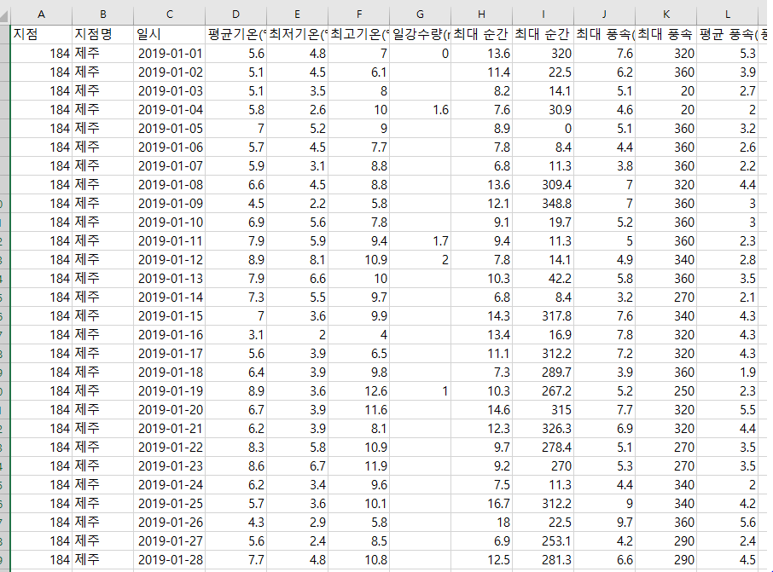
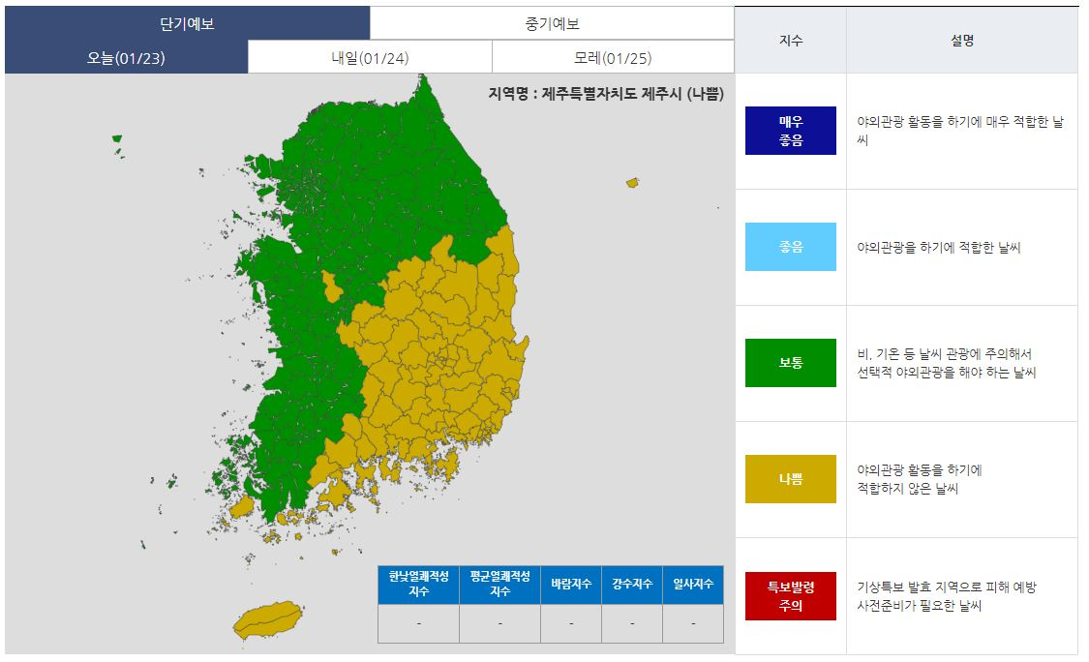
6. 데이터 구성 – 날씨(기상청)
Notes:
기상청 캡
처

Slide 12

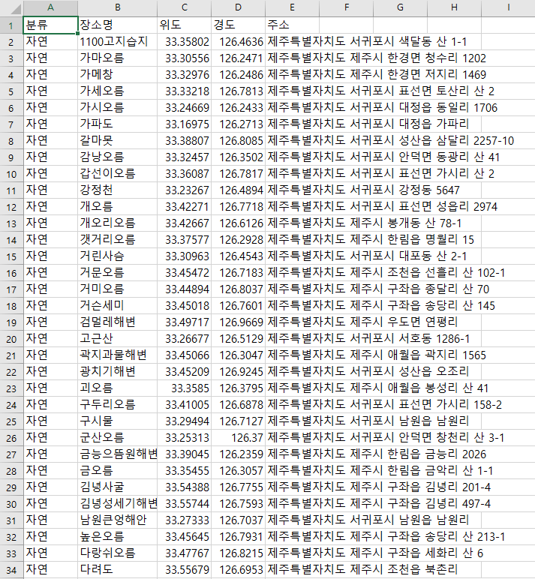
6. 데이터 구성 – 위치정보(카카오맵 API)
- Google Map API는 제주도 관광지가 표시되지 않은 경우가 있어서 Kakao Map API로 변경하였음
1. 관광지 목록 CSV 파일 Load
2. 카카오맵API 요청 - 요청변수 : [관광지명]
3. 응답결과 : [위도, 경도, 주소]
4. 응답결과 -> csv 파일 생성
[관광지명, 위도, 경도, 주소]
* Google Map API는 제주도 관광지가 표시되지 않은 경우가 있어서 Kakao Map API로 변경하였음
나눔스퀘어
Notes:
관광지출처도
* Google Map API는 제주도 관광지가 표시되지 않은 경우가 있어서 Kakao Map API로 변경하였음
<<카카오맵 API>>
1. 관광지 목록 csv 파일 load
2. 카카오맵API 요청 - 요청변수 : [관광지명]
3. 응답결과 : [위도, 경도, 주소]
4. 응답결과 -> csv 파일 생성
[관광지명, 위도, 경도, 주소]
- Google Map API는 제주도 관광지가 표시되지 않은 경우가 있어서 Kakao Map API로 변경하였음
***note: 관광지 목록 파일을 먼저 로드하여 그 관광지 목록에 있는 [관광지명]을 parameter로 넘겨주어 그 관광지의 [위도, 경도, 주소]를 가져왔다.

Slide 13
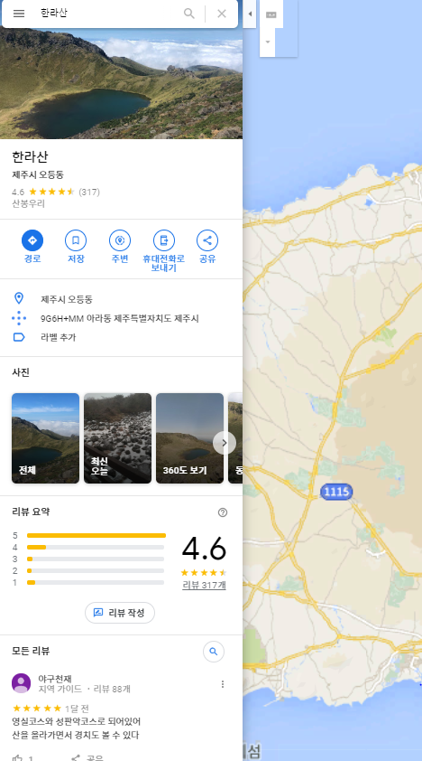
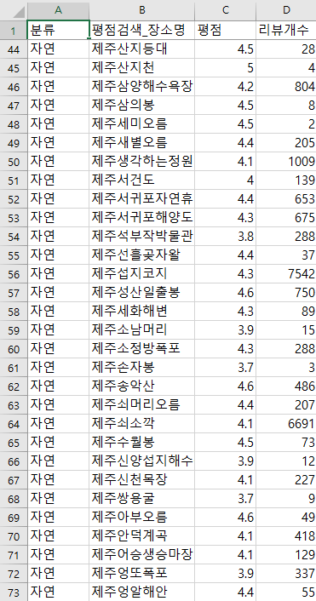
6. 데이터 구성 – 만족도(Google Places API)
1. 관광지 목록 CSV 파일 Load
2. 장소 세부정보 확인을 위한 [장소ID] 가져오기
1) 요청변수로 장소ID 찾는 Google Map API 요청
- 요청변수 : [관광지명]
2) 응답결과 : [장소ID]
3. 장소 세부정보 확인
1) 장소ID로 세부정보 가져오는 Google Map API 요청
- 요청변수 : [장소ID]
2) 응답결과 : [평점, 리뷰개수]
4. 응답결과 -> CSV 파일 생성
[관광지명, 평점, 리뷰개수]
Notes:
<<Google Map(Google places) API>>
1. 관광지 목록 csv 파일 load
2. 장소 세부정보 확인을 위한 [장소ID] 가져오기
1) 요청변수로 장소ID 찾는 Google Map API 요청
- 요청변수 : [관광지명]
2) 응답결과 : [장소ID]
3. 장소 세부정보 확인
1) 장소ID로 세부정보 가져오는 Google Map API 요청
- 요청변수 : [장소ID]
2) 응답결과 : [평점, 리뷰개수]
4. 응답결과 -> csv 파일 생성
[관광지명, 평점, 리뷰개수]

Slide 14

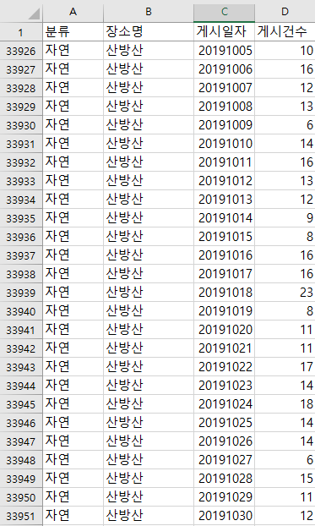
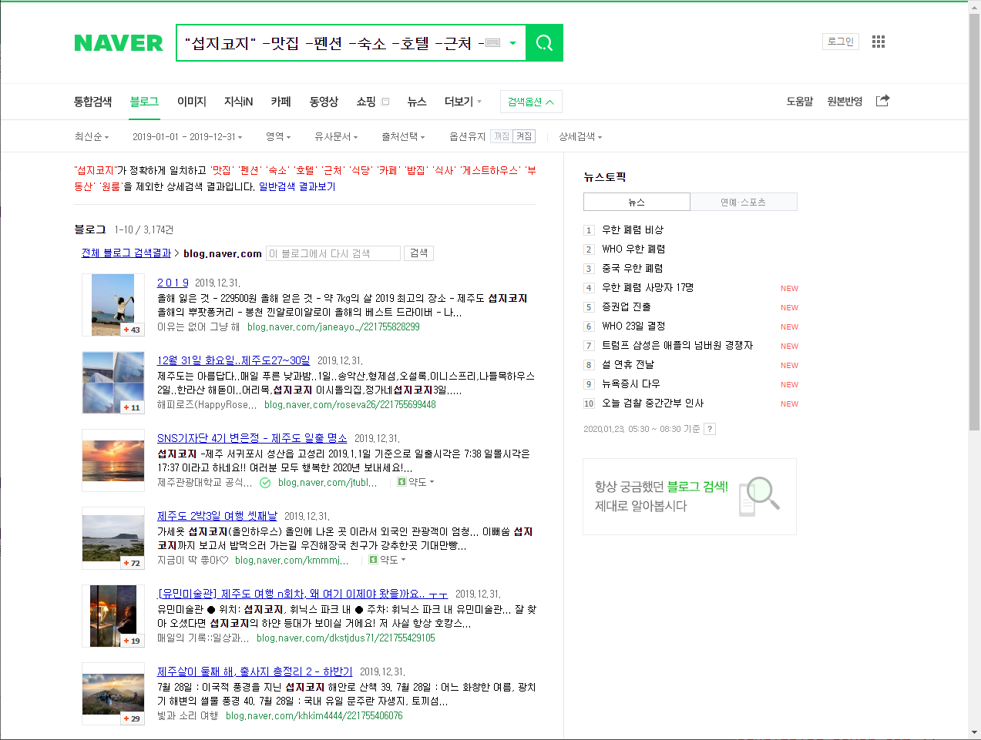

6. 데이터 구성 – 방문객수(네이버 블로그)
1. 관광지 목록 CSV 파일 Load
2. 네이버 블로그 검색 URL 호출
- 호출변수 : [관광지명, 검색기간]
3. 응답결과 : [블로그게시물 목록]
4. 목록에서 [게시물작성일자, 블로그ID] 추출
5. 관광지, 게시물작성일자별 게시글의 개수 계산
6. 계산결과 -> CSV 파일 생성
[관광지명, 게시물작성일자, 게시글개수]

Slide 15
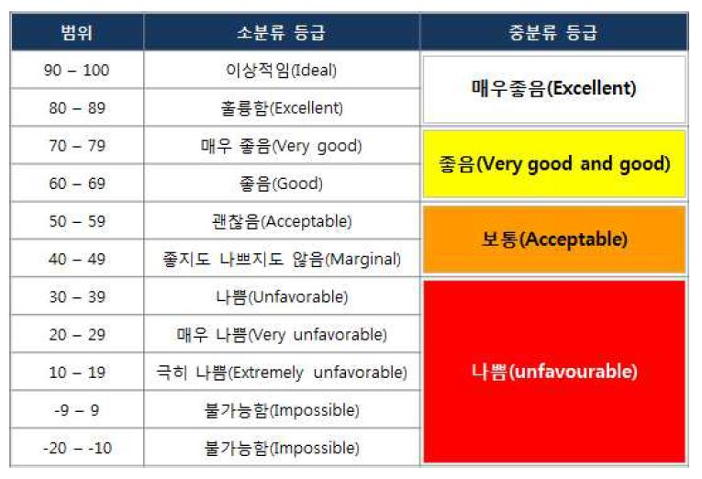
7. 데이터 전처리 - 데이터 정제
회귀분석 모델
mapping
Notes:
X값으로 두고

Slide 16
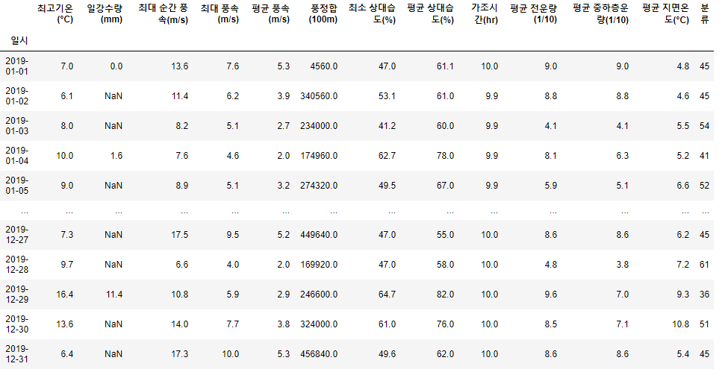
7. 데이터 전처리 - 데이터 정제
결측치 처리
일강수량의 결측치 → 0
다른 결측치 → 제거
– 이유
1) 값의 개수가 적음
2) 작은 값도 기후모델에 영향끼침
Notes:
일강수량의 결측치는 0으로 대체
다른 결측치는 제거 –이유:많지 않았음, 작은 것도 기후모델에 영향을 받을 수 있기 때문

Slide 17
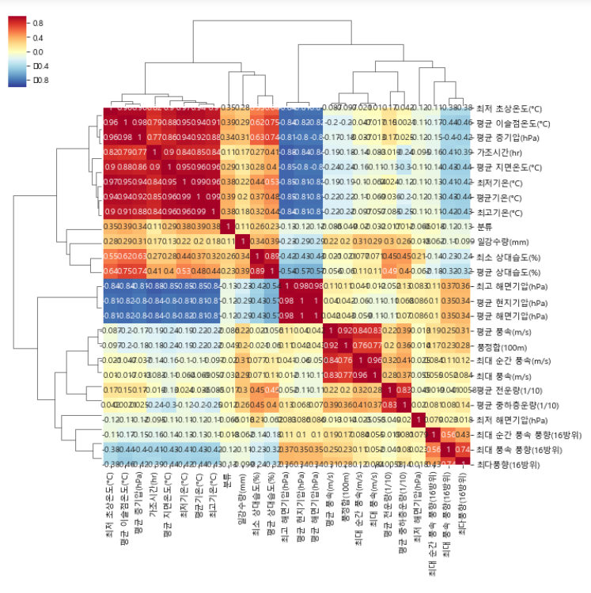
8. 데이터 분석 - 상관분석
Notes:
상관관계시각화 다시다시다시ㅏ!!!!!

Slide 18
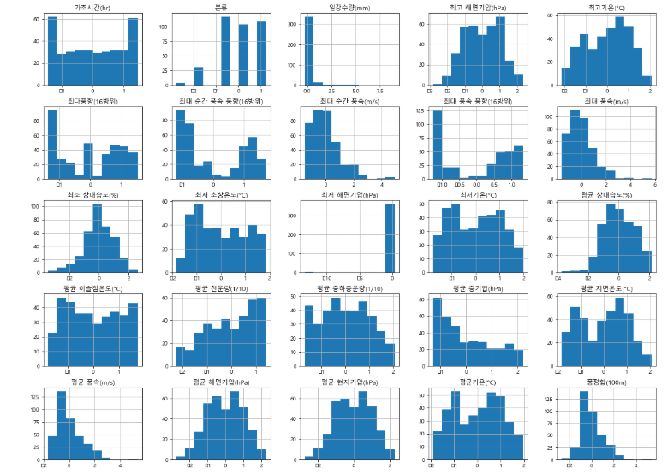
8. 데이터 분석 - 정규화
StandardScaler 사용
Notes:
Standardscaler……소중한데이터…..

Slide 19
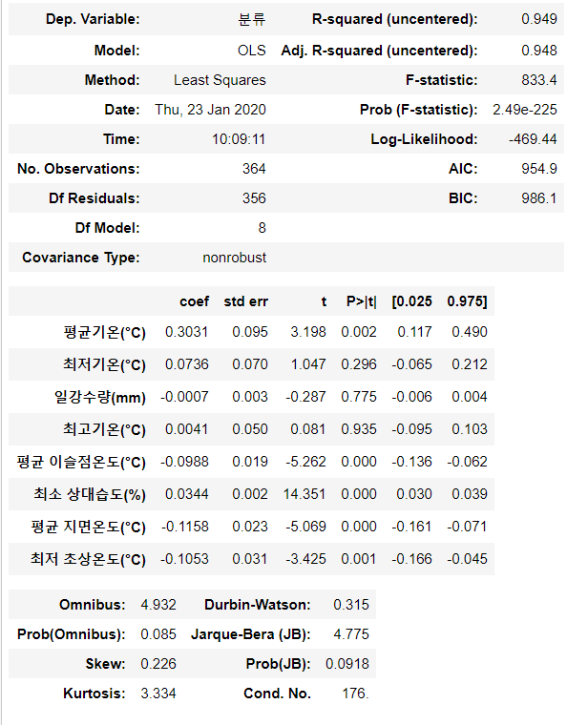
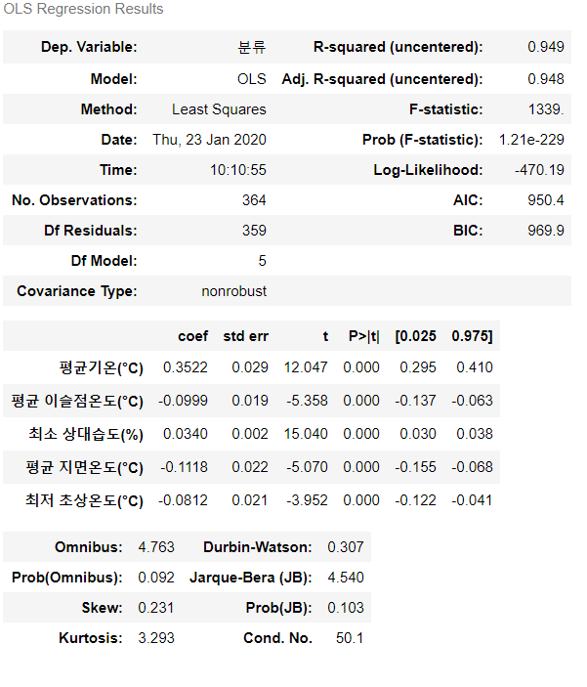
8. 데이터 분석 – 다중공선성 확인
OLS Regression → 재확인 → 변수선택
Notes:
상관관계분석후에->다중공선성확인->재확인
평균 기온 , 최저 기온 , 최고 기온, 평균이슬점 최소습 평균지면온도 최저도상온도

Slide 20
9. 분석결과
다중선형예측모델
변수명 | x1 | x2 | x3 | x4 | x5 | Constant
의미 | 평균기온 (°C) | 평균 이슬점온도(°C) | 최소 상대습도(%) | 평균 지면온도(°C) | 최저 초상온도(°C)
가중치(w) | 0.24895347 | -0.01269161 | + 0.01163645 | - 0.12186076 | - 0.05489497 | + 1.191552203
예측률 : 0.396
Notes:
y = 0.24895347 x1 + -0.01269161x2 + 0.01163645x3 - 0.12186076x4 - 0.05489497x5 + 1.191552203
x1 = 평균기온 (°C)
x2 = 평균 이슬점온도(°C)
x3 = 최소 상대습도(%)
x4 = 평균 지면온도(°C)
x5 = 최저 초상온도(°C)

Slide 21
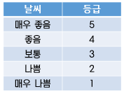
10. 예상결과
날씨
관광지
추천 관광지
추천 관광지
추천 관광지
추천 관광지
추천 관광지

Slide 22
11. 결 론
아쉬운 점
예측율 낮음
시간 배분 잘못
모델 선정 지식 부족
보완할 점
예측율 높이는 방법 탐구
더 효과적인 모델 적용
전처리과정 공부
Notes:
아쉬운점 1.예측율이 낮아서 실패 2.시간이 부족했음 3.모델예측 지식 부족
보완할점 1.예측율을 높이는 방법을 찾아봄 2.보다 더 효과적인 모델적용방법에 대해서 공부 3.전처리 과정을 더 공부

Slide 23
12. 참고 문헌
제주신보
제주의 소리
2018년 제주특별자치도 방문관광객 실태조사보고서, ‘제주특별자치도, 제주관광공사’, 2018
제주관광날씨정보서비스 - http://jejutour.ecobrain.net
기상청 날씨마루 - https://bd.kma.go.kr
네이버 - https://www.naver.com
카카오 - https://www.kakao.com
구글 - https://www.google.com

